Slide 1

PRESENTATIE
Van Idee naar Impact: Digitale Ecosystemen met Mandaat
Versie: 30/03/2025

Slide 2
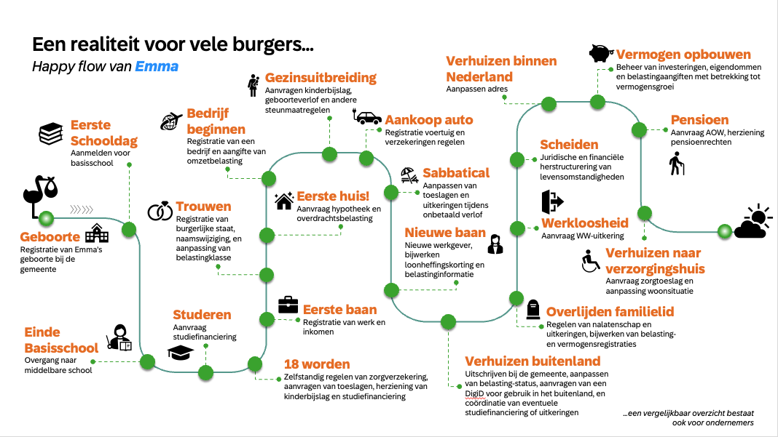
Agenda
Wat hebben we gedaan?
Wat hebben we geleerd?
Wat is de volgende stap?

Slide 3
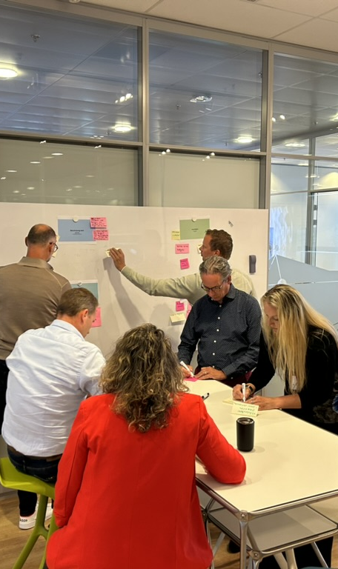
Van verkenning naar visie:
DESF2-werkgroep in actie
“We hebben met diverse perspectieven het potentieel van digitale ecosystemen verkend: over domeingrenzen heen, met oog voor uitvoering én strategische richting.”
Doel: Verkenning van digitale ecosystemen met focus op een levensloopplatform voor burgers.
Activiteiten:
  Ideation-sessies met publieke en private deelnemers.
  Werkvormen: design thinking, persona's en levensgebeurtenissen.
  Conceptontwikkeling: MijnOverheid360 als uitbreiding op bestaande operatie.
Output:
  Uitgewerkte platformschets (functioneel + governance).
  Eerste verkenningsgesprekken met stakeholders uit netwerk.

Slide 4
Lessen uit de werkgroep:
Enthousiasme is nog geen implementatiekracht
”We moeten niet alleen inspireren, maar ook aansluiten bij daar waar beweging én besluitkracht zit.”
  Er is veel energie en creativiteit in de groep.
  Bestaande initiatieven en beleidslijnen vragen om aansluiting, geen concurrentie.
  Grote meerwaarde van multidisciplinaire samenwerking (publiek/privaat).
  Urgentie is voelbaar, maar eigenaarschap en mandaat versnipperd.
  Behoefte aan:
    Structurele verbinding met beleid en uitvoering.
    Strategisch eigenaarschap (waar landt dit idee?).
    Timing: aansluiten bij agenda’s zoals NDS, Werkagenda Waardengedreven Digitalisering, I-strategie Rijk.

Slide 5
Enthousiasme meets mandaat:
Op weg naar concrete impact
“Het is tijd om bruggen te bouwen tussen visie, beleid en uitvoering – en dat doen we samen.”
Organiseren van een strategische ronde tafel (najaar):
  Doel: Verbinden van ideeën met mandaat.
  Doelgroep: Commissie Digitale Overheid, NDS, Rijks-CIO, beleidsmakers BZK en andere strategische spelers.
Agenda ronde tafel:
  Reflectie op strategische thema’s (PS-visie als leidraad).
  Aansluiten bij bestaande programma’s en eigenaarschap.
  Verkennen van gezamenlijke vervolgstappen (o.a. pilots, beleidsinbedding).
Rolverdeling:
  DESF2-werkgroep als brug tussen idee en realisatie.
  Werkgroep leden activeren hun netwerken (uitnodiging volgt).

Slide 6


Dank je wel!
Wil je meer weten? Neem contact met ons op: David Koene & Yves Derks

